Slide 1
* 对于固定鉴定点ID、材质ID，将GEN/FAKE类内不同的样本ID间的表观相似度情况作为1项新的指标进行统计。（e.g. 如果GEN内只有光照这种外界条件不同，则表观相似度高；如果GEN内只有光照、鞋底颜色、logo文字附近的花纹不同，LOGO字形是相同的，则表观相似度为中；如果GEN内存在LOGO字形的不同，则表观相似度为低。） 在这里不统计GEN和FAKE之间的表观相似度情况是因为我们认为字形才是影响分类的本质因素，GEN logo和FAKE logo在字形附近的花纹不同不应当影响分类。
顺序 | 鉴定点 |  | 材质图案 |  |  | 类内表观相似度 | 数量与类别平衡 |  | 字形特点
 | 鉴定点id | 鉴定点 名称 | 材质图案id | 材质名称 | 图案名称 | - | 数量 | 真假比 | -
1 | 20474737 | 外底 | 50381657 | 橡胶 | 压印 | 低 少量字形不同 | 504 327:177 | 1.85 | 内底两种材质的字形相似度非常高，可以合为一个点
2 |  |  | 58105815 | 橡胶 | 凸出 | 中 | 1413 1031:382 | 2.70
3 | 51271845 | 防尘 | 36221255 | 棉麻布 | 布纹 | 低 少量字形扭曲 | 1622 1369:253 | 5.41 | 唯一出现褶皱字形扭曲的鉴定点；与1、2有区别
4 | 02945694 | 鞋垫（表面） | 13659164 | 皮质皮纹 | 压印 | 中 | 1998 1485:513 | 2.89 | 字形与1、2较像，与3在粗细和纹理上有区别
5 |  |  | 36317653 | 皮质皮纹 | 烫金烫银 | 高 | 78 2:76 | 0.03 | 与6、7较为接近
6 | 08588244 | 品卡 | 39437928 | 纸质 | 光面 | 高 | 2739 2147:592 | 3.63 | 有一些曝光严重的情况，类内相似度非常高
7 |  |  | 93974356 | PVC | 光面 | 高 | 197 无GEN样本 | ∞ | 字形和6很接近，可以合为一个点

Slide 2


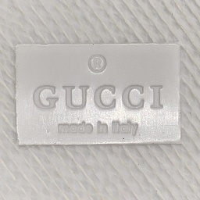
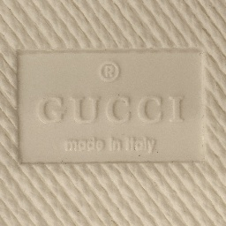

1
20474737 | 外底 | 50381657 | 橡胶 | 压印
FAKE
GEN
很明显，GEN类中字形出现了差异
20474737\50381657\GEN\57584718非常与众不同，其余较相似

Slide 3


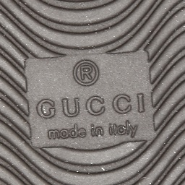


2
20474737 | 外底 | 58105815 | 橡胶 | 凸出
GEN
字体字形基本一致
FAKE

Slide 4
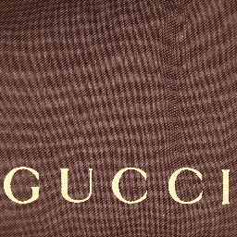
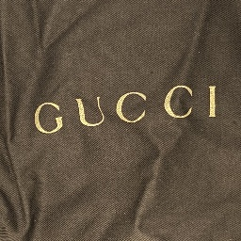
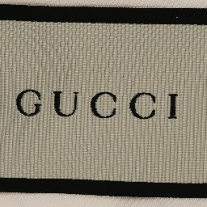
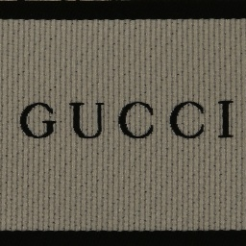
3
51271845 | 防尘 | 36221255 | 棉麻布 | 布纹
GEN
51271845\36221255\GEN\23399672等样品字形会因褶皱扭曲
FAKE

Slide 5

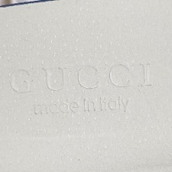
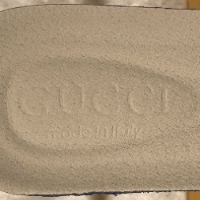

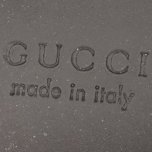
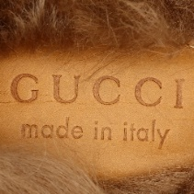
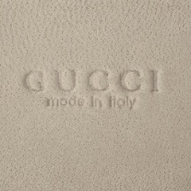
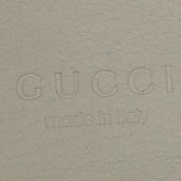
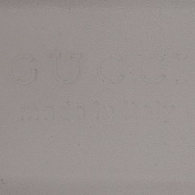
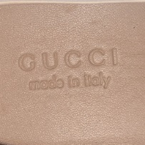


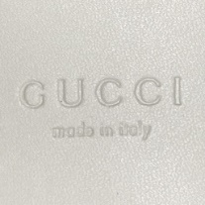

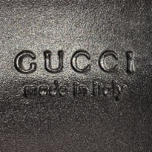


4
02945694 | 鞋垫（表面） | 13659164 | 皮质皮纹 | 压印
FAKE
GEN
有部分鞋面字体较浅，但总体GEN内字形保持一致

Slide 6


5
02945694 | 鞋垫（表面） | 36317653 | 皮质皮纹 | 烫金烫银
GEN
FAKE

Slide 7


6
08588244 | 品卡 | 39437928 | 纸质 | 光面
GEN
类内相似度极高
FAKE
08588244\39437928\FAKE\71958501等反光严重

Slide 8
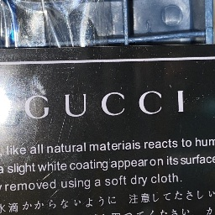
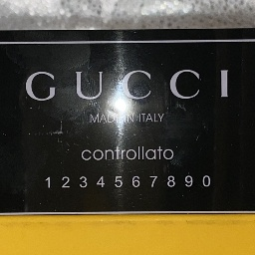
7
08588244 | 品卡 | 93974356 | PVC | 光面
FAKE
08588244\93974356\FAKE\23767221等样本反光严重

